Slide 1
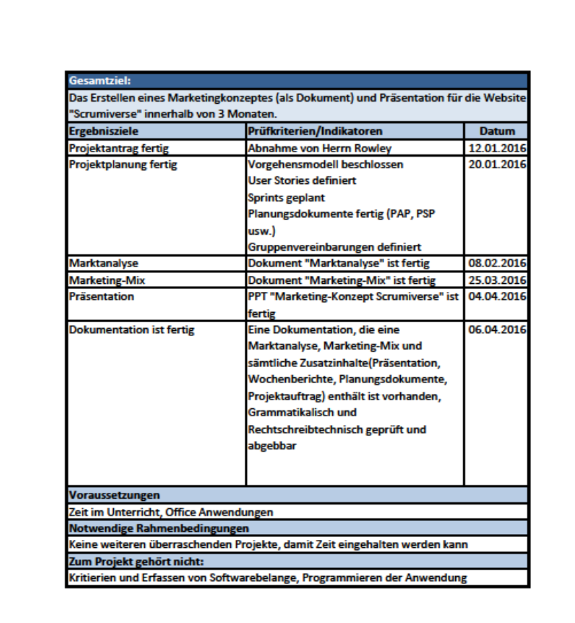
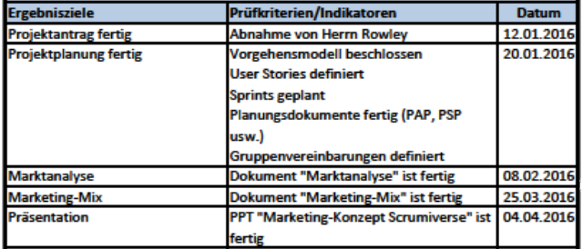
Projektplanung
Zielmatrix
1 / 3
Gliederung
Projektplanung
Marktanalyse

Slide 2
Marketingstrategien/-ziele
Ziele
1/2
Spezfisch | Messbar | Attraktiv | Realistisch | Terminiert
Einsatz des Tools in Bremer Schulen | An 5 Schulen | Positive PR für Produkt | Schulen leicht zu erreichen | Im ersten Jahr
Mit Suchbegriff „Scrum Tool“ bei Google zu finden | Innerhalb von 10 Seiten | Erhöht Bekanntheitsgrad | Zeitfenster groß genug | Im ersten Jahr
Lizensierung/ Installation in Unternehmen | Für eine Firma geplant | Meilenstein Akzeptanz im Gewerbe | Nur eine Firma | Im ersten Jahr
Mit Suchbegriff „free Scrum Tool“ zu finden | Innerhalb von 5 Seiten | Erhöht Bekanntheitsgrad | Zeitfenster groß genug | Im ersten Jahr
Mehr als 100 Nutzer | Nutzerzahlen betrachtbar | Meilenstein Marktakzeptanz | Schnelle Verbreitung geplant | In 6 Monaten
Marktanalyse
Marketingstrategie/-ziele
Marketingmix

